Slide 1

2024년 1분기 Update
2024-03-26

Slide 2
새로 오신 분을 환영합니다
OpenChain Korea Work Group

Slide 3
새로 오신 분을 환영합니다.
공희재 님 안랩
송준희 님 안랩
류현주 님 한글과컴퓨터
최형식 님 한글과컴퓨터
김준규 님 카카오
(이외에도 처음 모임에 참여하신 분은 알려주세요!)

Slide 4
이전 모임 리뷰
OpenChain Korea Work Group

Slide 5
20차 미팅 @삼성전자
https://openchain-project.github.io/OpenChain-KWG/meeting/20th/
25개 기업/기관 참석

Slide 6
이번 분기 주요 소식
OpenChain Korea Work Group

Slide 7
Tooling 그룹 모임
https://openchain-project.github.io/OpenChain-KWG/subgroup/tooling/
13차 (2023-12-13)
14차 (2024-01-10)
15차 (2024-02-14)

Slide 8
Legal 그룹 모임
https://openchain-project.github.io/OpenChain-KWG/subgroup/legal/
2차 (2023-12-13)
3차 (2024-02-14)

Slide 9
운영위원회 (Planning 그룹) 모임
https://openchain-project.github.io/OpenChain-KWG/subgroup/planning/
2024년 1분기 모임: 2024-02-20
운영위원회 멤버
카카오 황은경
라인플러스 이서연
LG전자 김소임
삼성전자 정윤환
삼성전자 안다래
NCSOFT 한지호
SK텔레콤 장학성

Slide 10
OpenChain KWG 가입 조건 논의
https://openchain-project.github.io/OpenChain-KWG/about/charter/
“소프트웨어를 개발하고 배포하는 기업 혹은 기관의 오픈소스 컴플라이언스 담당자”
원활한 그룹 내 논의를 위한 목적
법무법인, 상용 도구 공급 업체 등에서의 가입 요청을 부득이 거절하고 있음
(참고)
OpenChain Project(https://www.openchainproject.org/ )는 누구나 자유롭게 참여하고 협업하는 Linux Foundation 산하 프로젝트. 당연히 누구나 가입하시고 활동 가능
다만, Korea Work Group은 기업 오픈소스 담당자가 모여서 시작된 그룹 특성 상, 일부 제약 조건을 갖고 있음

Slide 11
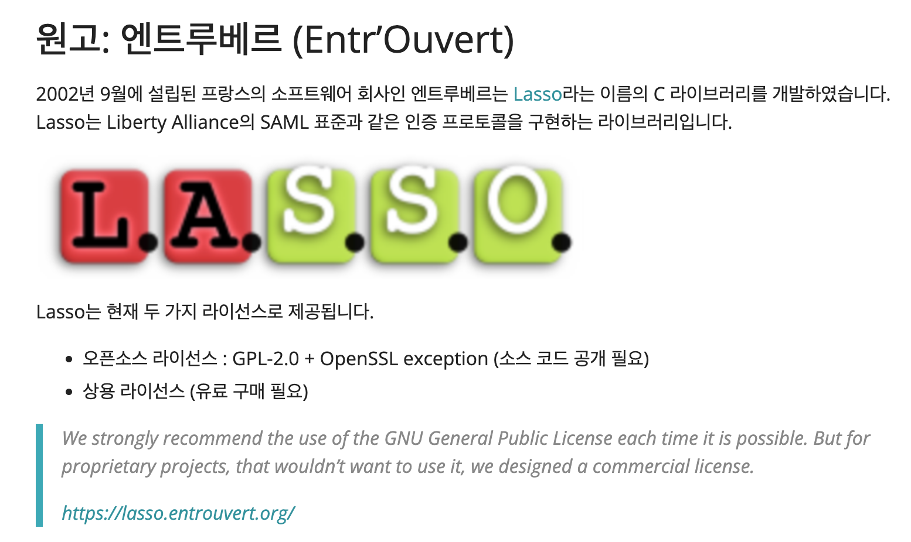
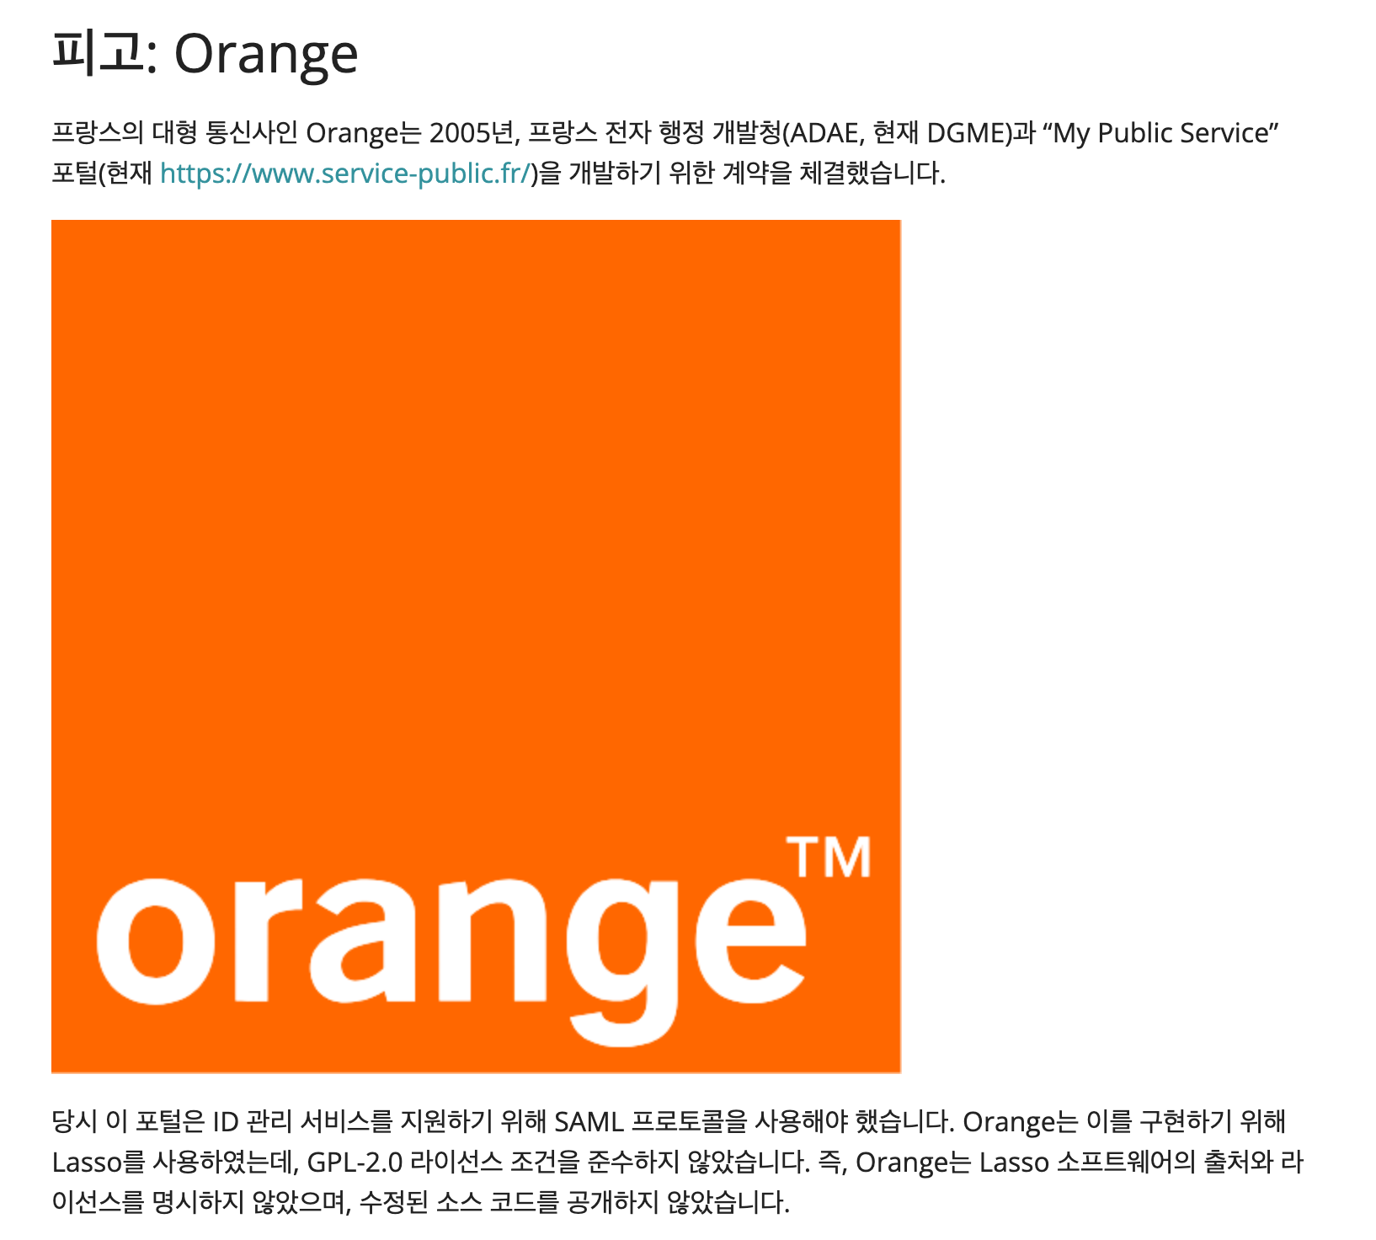
Blog
프랑스 법원, 대형 통신사 Orange에게 GPL 위반으로 손해배상 판결
https://openchain-project.github.io/OpenChain-KWG/blog/2024/20240219_orange_lasso/

Slide 12
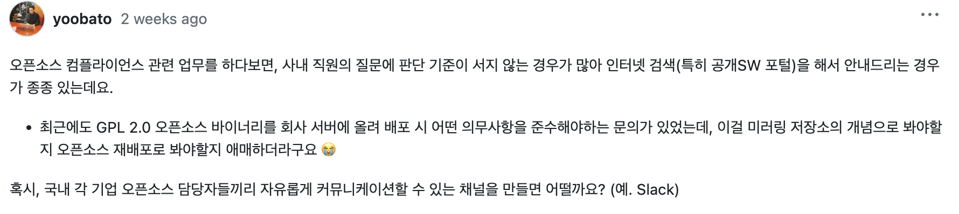
커뮤니케이션 채널
국내 기업 오픈소스 담당자끼리 자유롭게 소통할 수 있는 채널
https://github.com/OpenChain-KWG/meeting/discussions/5#discussioncomment-8796297

Slide 13
커뮤니케이션 채널 : Slack
국내 기업 오픈소스 담당자끼리 자유롭게 소통할 수 있는 채널
OpeChain Koera Work Group
https://openchain-kwg.slack.com

Slide 14
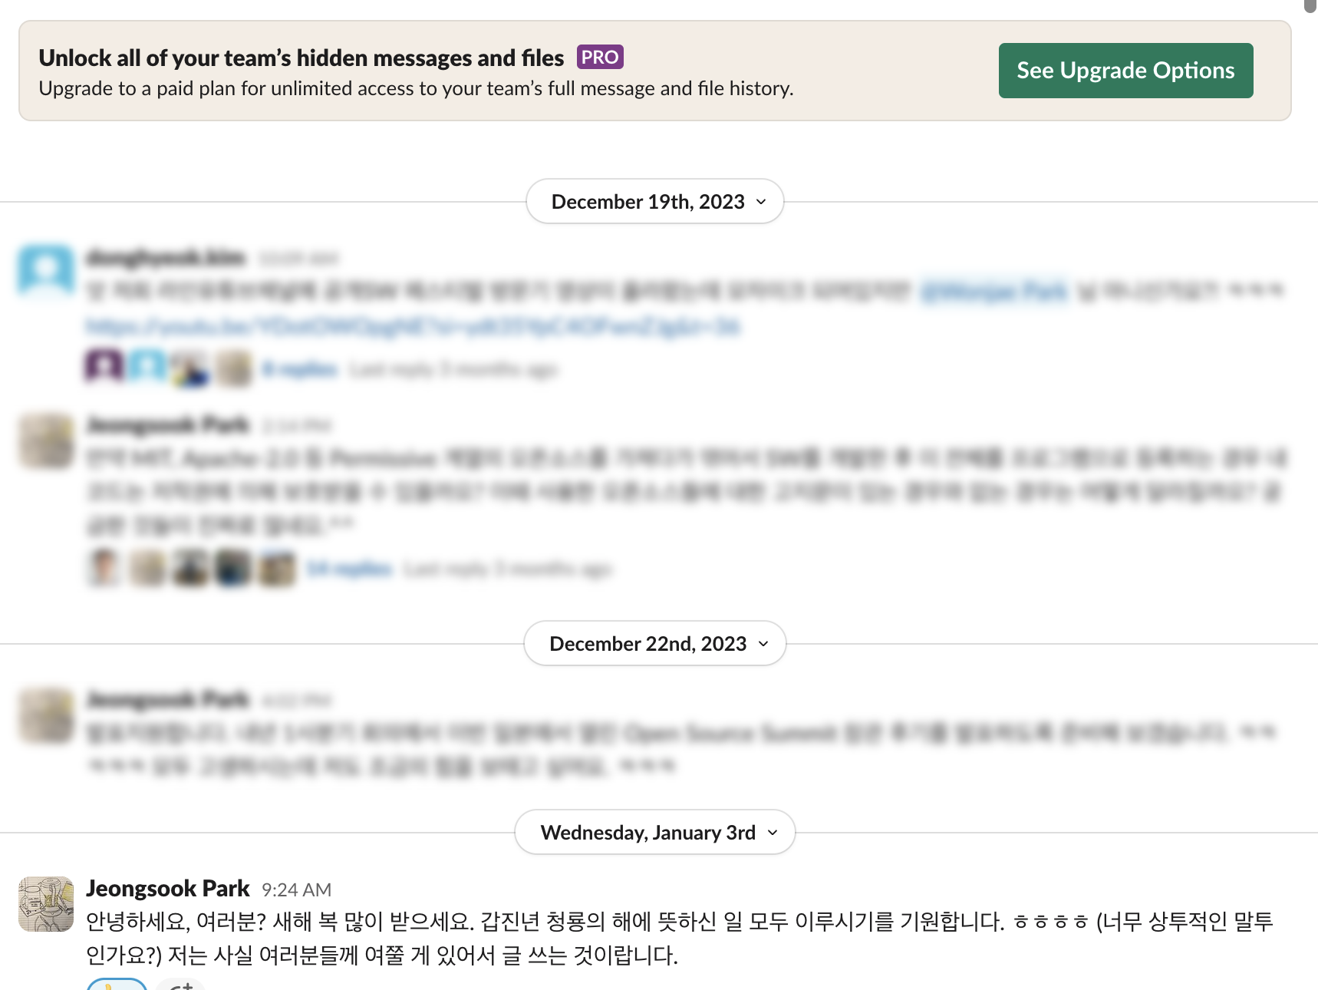
Slack : 90일 이내 메시지만 보임 ㅠㅠ

Slide 15
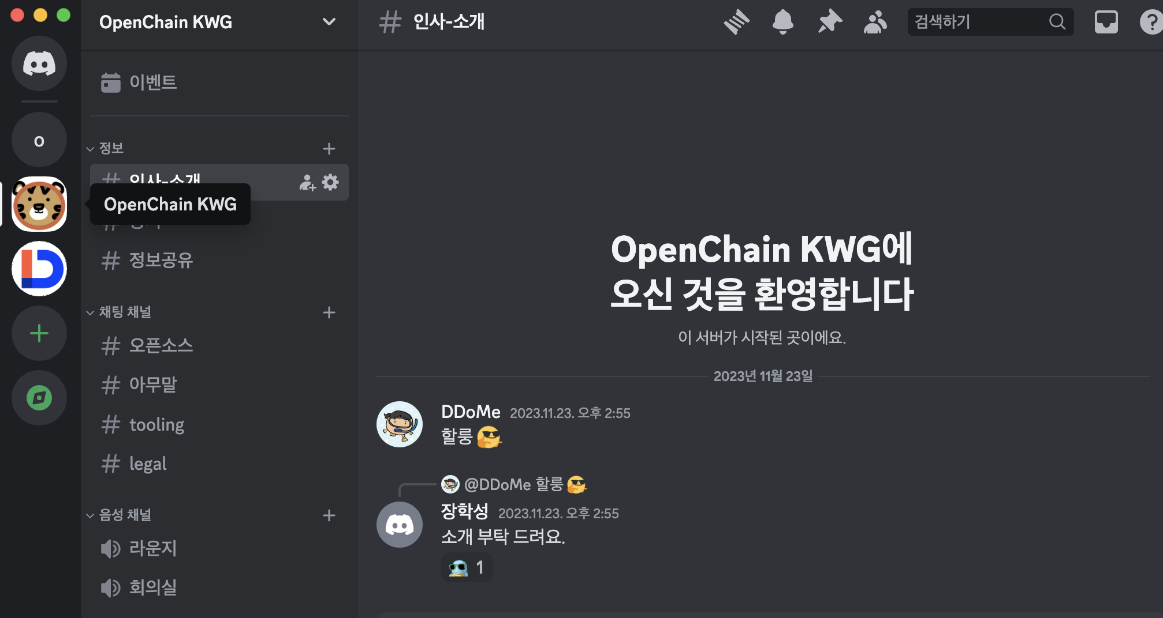
커뮤니케이션 채널 대안: Discord
Discord는 Slack과 유사한 UI 제공. 무료

Slide 16
2분기를 앞두고
OpenChain Korea Work Group

Slide 17
2분기 모임은 어디에서?
2분기 모임 장소를 찾고 있습니다.
3분기 모임은 KTDS에서 자원해 주셨습니다.

Slide 18
감사합니다.
Thank you.

